Slide 1
UPOZORNĚNÍ
TATO PREZENTACE SLOUŽÍ POUZE JAKO PODPŮRNÝ MATERIÁL K SLOVNÍMU VÝKLADU TÉMAT PROBÍRANÝCH NA SEMINÁŘÍCH PRO příjemce.
TATO PREZENTACE NEPŘEDSTAVUJE KOMPLETNÍ VÝČET PODMÍNEK VÝZVY A SOUVISEJÍCÍCH PRAVIDEL, ŘIĎTE SE VŽDY RELEVANTNÍMI DOKUMENTY.

Slide 2
Výzva 03_25_083 podnikové vzdělávání (2)
Seminář pro příjemce

Slide 3

PROGRAM
Podporované aktivity, jednotkové náklady
Cílové skupiny, indikátory, místo realizace
Plánování aktivit
Změny projektu
Výběr dodavatele
Doklady ke kurzu
Zprávy o realizaci, kontroly na místě
Publicita
Hlášení lekcí a evidence kurzů v IS ESF

Slide 4
Podporované aktivity, jednotkové náklady, P1, SC 1.1

Slide 5
Podporované aktivity
Další profesní vzdělávání zaměstnanců – realizace vzdělávacích kurzů spojených s rozvíjením znalostí, schopností a dovedností vyžadovaných pro výkon určitého povolání
Příklady podporovaných oblastí
Měkké a manažerské dovednosti
Vyloučeno vzdělávání
Organizované za účelem dodržení závazné vnitrostátní normy vzdělávání (BOZP, PO, řidiči ref.)
Jazykové vzdělávání
Technické a další odborné vzdělávání
IT vzdělávání

Slide 6
Aktivity – rozdělení
Podporované vzdělávání = další profesní vzdělávání realizované prostřednictvím vzdělávacích kurzů s přesně vymezenou dobou výuky (jednoznačně odlišitelnou od běžného výkonu pracovních povinností účastníka kurzu) pod vedením lektora
Prezenční vzdělávání
Distanční vzdělávání
Nepodporované vzdělávání = jiné formy vzdělávání či vzdělávání, které nelze odlišit od běžného výkonu pracovních povinností účastníka

Slide 7

Prezenční vzdělávání
Výuka probíhá výhradně osobně
Všichni účastníci kurzu z cílové skupiny projektu a lektor jsou přítomni na jednom místě (v učebně či na pracovišti účastníka/účastníků)
Za pracoviště se nepovažuje domov účastníka/účastníků

Slide 8

Distanční vzdělávání
Ve výuce je využit videokonferenční přenos, který umožňuje okamžitou vizuální a akustickou interakci lektora a účastníků kurzu a jejich spolupráci (tj. výuka probíhá v reálném čase)
V případě více učeben/pracovišť: určení jednoho místa, které bude považováno za místo realizace
Alespoň některý z účastníků z cílové skupiny projektu se musí nacházet v učebně či na pracovišti účastníka/účastníků
Lektor / některý účastník / někteří účastníci z cílové skupiny projektu není přítomen / nejsou přítomni v učebně či na pracovišti účastníka/účastníků
Výuka musí probíhat v prostředí softwarového nástroje, který umožní vytvoření audiozáznamu o průběhu aktivity

Slide 9
Nepodporované vzdělávání
Samostudium
Stáž
Panelová diskuze
Vzdělávání v rámci školského systému
Zájmové vzdělávání
Vzdělávání neodlišitelné od běžného výkonu práce
Vstupní školení
Koučink, mentoring
Dlouhodobé vedení zaměstnanců
Hodnocení zaměstnanců
Dohled nad vykonávanou prací
Firemní porady, předávání provozních informací zaměstnancům
Konference

Slide 10
Pravidla pro realizaci
Vzdělávání pouze v pracovní dny 6:00-22:00
Max. 15 účastníků z cílové skupiny na jednom běhu kurzu
Podpora max. 160 hodin (v jednotce „Vzdělávání“) na osobu
Obsah kurzu ve vazbě na pracovní náplň daného účastníka
Proplacení při řádném ukončení kurzu a splnění docházky
  min. 70 %
  pokud je v dokumentaci stanoven větší podíl, pak tento podíl

Slide 11
Pravidla pro realizaci
Zákaz dvojího financování
Kurz musí mít délku alespoň 4 hodiny
Omezení počtu lekcí v jednom kurzu na 150 lekcí
Pouze kurzy realizované externím vzdělávacím subjektem
Není možné realizovat kurzy vedené zaměstnancem či členem statutárního orgánu příjemce

Slide 12
Pravidla pro realizaci
Pro účastníky v pracovním/služebním poměru platí:
  Podporu je možné poskytnout pouze za dobu vzdělávání, za kterou je zaměstnanci vyplacena mzda/plat či v případě, kdy se jedná o překážky na straně zaměstnance dle § 205 zákoníku práce, je jí vyplacena náhrada mzdy/platu.
  Podporu nelze čerpat za osobu s PS, která je podepsána stejnou osobou na jedné straně jakožto zaměstnavatelem a na druhé straně jakožto zaměstnancem
  Podporu je možné poskytnout pouze za předpokladu, že v kalendářním měsíci, v němž je vykázána účast zaměstnance na vzdělávání v příslušném projektu, je nejméně 30 % sjednané měsíční pracovní doby zaměstnance pokryto jinými činnostmi vykonávanými zaměstnancem pro zaměstnavatele v rámci sjednaného druhu práce nebo doloženými překážkami v práci na straně zaměstnance

Slide 13
jednotkové náklady
Jasně definované jednotky a k nim jednotkové náklady
Jednotka = účast jedné osoby na kurzu v délce 60 minut
(osobohodina)
Proplacení vázáno na dosažení jednotek, nikoliv na prostředky reálně vynaložené příjemcem
Jednotka | Jednotkový náklad
Vzdělávání | Příspěvek na úhradu nákladů za účast osoby na dalším profesním vzdělávání v délce 60 minut (tj. osobohodina)
Mzdový příspěvek | Příspěvek na refundaci osobních nákladů zaměstnavatele za účast osoby (zaměstnance) na dalším profesním vzdělávání v délce 60 minut (tj. osobohodina)

Slide 14
Jednotka „mzdový příspěvek“
Ve zprávě o realizaci: v rámci účasti dané osoby na konkrétním kurzu stejně nebo méně osobohodin než v jednotce „Vzdělávání“
Za účast účastníka lze nárokovat podporu v rámci jednotky „Mzdový příspěvek“ pouze v případě, že má sjednaný pracovní/služební poměr s příjemcem a za účast na vzdělávání je mu vyplacena mzda/plat či v případě, kdy se jedná o překážky na straně zaměstnance dle § 205 zákoníku práce, je mu vyplacena náhrada mzdy/platu.

Slide 15
jednotkové náklady
Vzdělávání 339,81 Kč
Mzdový příspěvek 283,41 Kč
Dotace
Pouze veřejné zdroje (EU podíl)
Standardně 49,88 %

Slide 16
Jednotkové náklady – příklad
Kurz „Komunikační dovednosti pro manažery“
Délka kurzu 16 hodin
Celkem 15 účastníků
Všichni účastníci absolvovali celých 16 hodin
Všichni účastníci jsou v pracovním poměru k žadateli a za všechny je nárokován mzdový příspěvek
Výpočet jednotkových nákladů
  Vzdělávání: 16 * 15 * 339,81 = 81 554,40 Kč
  Mzdový příspěvek: 16 * 15 * 283,41 = 68 018,40 Kč
  Celkové způsobilé výdaje kurzu = 149 572,80 Kč
ŘO si může pro ověření způsobilosti a dodržení pravidel a právních předpisů vyžádat další neuvedené doklady!

Slide 17
Finanční řízení
Ex post režim financování = proplacení až po doložení dosažených jednotek ve zprávě o realizaci
Není nutné vést oddělené projektové účetnictví
  Stále ale platí povinnost dodržovat právní předpisy ČR a EU
Není nutný speciální bankovní účet
Časově způsobilé jsou výdaje za akce realizované v době realizace projektu
  Nezáleží na datu vystavení objednávky/faktury či datu uhrazení výdaje

Slide 18
Cílové skupiny, indikátory, místo realizace

Slide 19
cílové skupiny
Cílové skupiny
Zaměstnanci příjemce
Osoba příjemce
Osoba samostatně výdělečně činná
Osoby, které jsou v pracovněprávním nebo obdobném vztahu nebo služebním poměru k příjemci, s výjimkou osob pracujících na základě dohod o pracích konaných mimo pracovní poměr

Slide 20
indikátory
Kód | Název | Typ | Závazek
600 000 | Celkový počet účastníků | Výstup | ANO
607 002 | Účastníci ve věku 55 a více let | Výstup | ANO
640 001 | Počet účastníků, kteří obdrželi podporu v oblasti digitálních dovedností | Výstup | ANO
101 060 | Počet podporovaných mikropodniků, malých a středních podniků (včetně družstevních podniků a sociálních podniků) | Výstup | NE

Slide 21




indikátory
Účastník = osoba, která získá v rámci projektu podporu v rozsahu min. 40 hodin
Podpora pro vykazování v indikátorech = osobohodiny proplacené v jednotce „Vzdělávání“
Účastník ve věku 55 a více let = účastník, kterému je při vstupu do projektu minimálně 55 let
Nevyčerpání rozpočtu = poměrové ponížení cílových hodnot
Dosažení méně než 85 % cílových hodnot závazkových indikátorů = sankce 15 % - 50 % z vyčerpané dotace

Slide 22
Indikátor 640 001
Do indikátoru 640 001 se započítávají účastníci, kteří:
  obdrželi podporu alespoň v jedné z uvedených oblastí digitálního vzdělávání:
    kurzy typu základní IT (např. textový editor, tabulkový procesor, prezentační program apod.),
    kurzy typu specializované IT (např. tvorba webových stránek, grafické programy, databázové nástroje apod.),
    kurzy související s oblastí Průmyslu 4.0, robotizací a digitalizací práce a využíváním autonomních systémů a umělé inteligence nebo kurzů, ve kterých není získání digitálních dovedností primárním cílem, ale je jejich nezbytnou součástí (např. účetní programy)
  obdrželi v rámci kurzů uvedených výše celkovou podporu ve výši min. 40 hodin v jednotce „Vzdělávání“

Slide 23
indikátory
Naplnění cílových hodnot posuzováno pouze na indikátorech se závazkem uvedených v příloze č. 1 rozhodnutí o poskytnutí dotace
Příklad
Čerpání rozpočtu 80 %
Plnění cílových hodnot
    (120 % + 50 % + 100 %) / 3 = 90 %
Indikátor | Cílová hodnota | Upravená cílová hodnota dle čerpání | Dosažená hodnota | Plnění
600 000 | 100 | 80 | 120 | 150 % (lze započítat max. 120 %)
607 002 | 50 | 40 | 20 | 50 %
640 001 | 10 | 8 | 8 | 100 %

Slide 24

Místo realizace
= místo konání kurzu
= místo provedení případné neohlášené kontroly
Celá ČR včetně Prahy
= místo uváděné při hlášení plánovaných aktivit
Distanční vzdělávání:
- učebna či pracoviště s přítomným účastníkem
- v případě více učeben: určení jednoho místa, které bude považováno za místo realizace

Slide 25
Plánování aktivitpaktů zaměstnanosti, P1, SC 1.1

Slide 26
Hlášení plánovaných aktivit
Příjemce hlásí ŘO veškeré plánované aktivity projektu prostřednictvím IS ESF
Realizace projektu probíhá v souladu se záznamy o plánovaných lekcích v IS ESF předloženými ŘO
Plánovaná aktivita = plánovaná lekce kurzu
Lekce je řádně nahlášena pokud se záznam o plánované lekci nachází ve stavu Předložena na ŘO.
Lekce, které nebyly předloženy ŘO prostřednictvím IS ESF, nelze zahrnout do ZoR/ŽoP ani je nelze započítat do absolvovaných hodin za účelem splnění povinného podílu docházky

Slide 27
Hlášení plánovaných aktivit
V případě vícedenních kurzů je třeba zadat každý školicí den (tj. každou lekci) jako samostatný záznam
Každou lekci je nutno zadat a předložit na ŘO nejpozději 10 kalendářních dnů před datem konání této lekce
  mezi datem zadání a datem konání lekce je alespoň 9 kalendářních dnů
  Při nahlášení vzdělávací akce nedochází na straně ŘO ke kontrole tematického zaměření akce a jeho souladu s pravidly a výzvou.
  Nahlášení akce nepotvrzuje budoucí způsobilost dané akce
Nekonání nahlášené akce = sankce 5 – 10 % z celkové částky dotace (první porušení 5 %, druhé porušení 7,5 %, třetí a další porušení 10 %)

Slide 28
Změny v plánovaných aktivitách
Změny v lekcích nahlášených ŘO příjemce hlásí prostřednictvím změny záznamu o plánované lekci v IS ESF
Nikdy nelze měnit kód kurzu
Nejpozději 10 kalendářních dnů před datem konání lekce předložené ŘO lze upravit jakýkoli údaj o této lekci
Název kurzu lze měnit nejpozději 3 pracovní dny před datem konání první lekce předložené ŘO
V období mezi 9. kalendářním dnem a 3 pracovními dny před datem konání lekce lze upravovat pouze v omezeném rozsahu.

Slide 29
Změny v plánovaných aktivitách
Nelze upravit (období 9 kal. den až 3 prac. dny před začátkem):
  Datum realizace lekce
  Obec místa konání (lze měnit pouze v rámci dané obce)
  Čas zahájení a čas ukončení vzdělávací lekce o více než 1hodinu
Lekci předloženou ŘO lze zrušit, a to nejpozději 3 pracovní dny před datem konání lekce
Podrobnější informace o plánovaných aktivitách v Specifické části pravidel kap. 5.2.1.2

Slide 30
Změny projektumstnanosti, P1, SC 1.1

Slide 31
Druhy změn
Nepodstatné
Změna názvu, sídla, stat. orgán, kont. osob příjemce
Podstatné se změnou rozhodnutí
Změna termínu ukončení realizace projektu
Podstatné bez změny rozhodnutí
Zahrnutí nové cílové skupiny
Změna místa realizace
Přesun prostředků mezi jednotkami
Změna bankovního účtu
Změna ve vymezení sledovaných období
+ změny v osobě příjemce
Notes:
Nepodstatné - nejpozději 10 pracovních dnů před termínem, kdy má/plánuje předložit zprávu o realizaci projektu za sledované období, ve kterém k nepodstatné změně došlo
Podstatné - nesmí být příjemcem provedeny před jejich schválením ŘO

Slide 32
Přesun prostředků mezi jednotkami
Počet osobohodin v jednotce „Vzdělávání“ >= počet osobohodin v jednotce „Mzdový příspěvek“
Vždy stejná výše rozpočtu
Možné vytvoření pomocné aktivity „Zůstatek po změnách
 | Počet jednotek | Částka
Vzdělávání | 5 000,00 | 1 699 050,00 Kč
Mzdový příspěvek | 5 000,00 | 1 417 050,00 Kč
CELKEM |  | 3 116 100,00 Kč
 | Počet jednotek | Částka
Vzdělávání | 7 000,00 | 2 378 670,00Kč
Mzdový příspěvek | 2 601,00 | 737 149,41Kč
Zůstatek po změnách |  | 280,59 Kč
CELKEM |  | 3 116 100,00Kč

Slide 33
Změny v osobě příjemce
Konkrétně viz Specifická část pravidel kap. 7.1.3
Nejčastěji:
  Změna právní formy – nepodstatná změna
  Přeměna obchodní společnosti nebo družstva – podstatná změna se zvláštním postupem
  Změna skutečného majitele – nepodstatná změna

Slide 34
Výběr dodavatele, P1, SC 1.1

Slide 35
Výběr dodavatele
Určení předpokládané hodnoty zakázky
  Na základě údajů a informací o zakázkách stejného či podobného předmětu plnění
  Na základě informací získaných průzkumem trhu, předběžnými tržními konzultacemi nebo jiným vhodným způsobem
Zvolení správného režimu výběru dodavatele
  PH zakázky <= 3 mil. Kč bez DPH = výběr dodavatele napřímo
  PH zakázky > 3 mil. Kč bez DPH = výběrové řízení dle zákona o zadávání veřejných zakázek
Vždy povinnost dodržení zásad zadávání
  § 6 zákona o zadávání veřejných zakázek
  Zákaz střetu zájmů – Obecná část pravidel

Slide 36
Doklady ke kurzu, P1, SC 1.1

Slide 37
Doklady ke kurzu
Dokumentace k obsahu vzdělávacího kurzu
Prezenční listina
V případě distančního vzdělávání:
  Výstupy ze softwarového nástroje
  Audiozáznamy
Doklady o absolvování
Notes:
PL – doklad o docházce
DoA – úspěšné/řádné ukončení kurzu (ukončení předepsanou formou)
Řádné ukončení vzdělávacího kurzu se prokazuje dokladem o absolvování doplněným prezenčními listinami, případně dalšími doklady dle kap. 5.2.3. Realizaci vzdělávacího kurzu dále dokládá dokumentace k obsahu vzdělávacího kurzu.

Slide 38
Dokumentace k obsahu kurzu
Dokument obsahující základní informace o kurzu
Musí obsahovat všechny náležitosti dle kap. 5.2.2 SP
Musí být ke každému realizovanému kurzu
U více opakování (běhů) kurzu stačí mít jedenkrát
Musí být před zahájením realizace kurzu
Neexistence dokumentace či chybějící povinné náležitosti zakládají nezpůsobilé výdaje
Existence je ověřována na kontrole na místě, ale PM si ji může vyžádat i při kontrole ZoR
Vzor na: https://www.esfcr.cz/vyzva-083-opz-plus

Slide 39
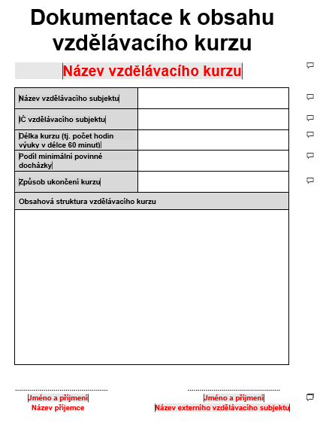
Dokumentace k obsahu kurzu
Notes:
název vzdělávacího kurzu,
název vzdělávacího subjektu a IČ vzdělávacího subjektu,
obsahová struktura vzdělávacího kurzu,
délku kurzu, tj. počet hodin výuky v délce 60 minut, přičemž platí, že do délky kurzu se započítává pouze podporované vzdělávání v daném kurzu,
vymezení, jaký podíl docházky musí každý úspěšný absolvent minimálně splnit, pokud je takový podíl stanoven v rozsahu větším než 70 % délky daného kurzu,
způsob ukončení kurzu,
jméno a příjmení a podpis statutárního zástupce příjemce, resp. osoby oprávněné jednat za příjemce,
jméno, příjmení a podpis statutárního zástupce externího vzdělávacího subjektu, resp. osoby oprávněné jednat za tento subjekt

Slide 40
Prezenční listina
Slouží k dokladování počtu absolvovaných hodin podporovaného vzdělávání (prezenčního i distančního)
Dokladuje celou délku kurzu - prokázání splnění docházky (nejen délku k proplacení)
Musí obsahovat všechny náležitosti dle kap. 5.2.3 SP
Údaje v PL musí být v souladu s ostatními doklady ke kurzu (dokumentací k obsahu, dokladem o absolvování, výstupy ze SW, s údaji v IS ESF,…)
Vzor na https://www.esfcr.cz/vyzva-083-opz-plus

Slide 41
Prezenční listina
registrační číslo projektu,
název vzdělávacího kurzu,
kód kurzu,
název vzdělávacího subjektu,
místo realizace,
formu kurzu – prezenční nebo distanční vzdělávání,
délku kurzu,
termín a čas zahájení a ukončení aktivity za každou lekci,
uvedení přestávky/přestávek na jídlo a oddech
jméno a příjmení lektora za každou lekci (školicí den),
podpis lektora za každou lekci (školicí den),
jméno a příjmení účastníků kurzu a počet abs. osobohodin u každého účastníka za každou lekci,
podpisy účastníků kurzu přítomných v místě realizace dle kap. 4.1.1 za každou lekci (školicí den),
jméno, příjmení a podpis statutárního zástupce, resp. osoby oprávněné jednat za příjemce,
jméno, příjmení a podpis statutárního zástupce externího vzdělávacího subjektu, resp. osoby oprávněné jednat za tento subjekt.

Slide 42
Prezenční listina
PL podepisují:
U prezenčního vzdělávání všichni účastníci kurzu
U distančního vzdělávání účastníci přítomni v místě realizace (účast ostatních doložena výstupy ze SW)
Lektor, resp. všichni lektoři, je-li jich více
Statutární zástupce příjemce / osoba zmocněná
Statutární zástupce externího vzdělávacího subjektu (dodavatele) / osoba zmocněná
V případě, že za příjemce/dodavatele podepisuje zmocněnec, musí mít příjemce k dispozici originál či ověřenou kopii příslušné plné moci.

Slide 43
Prezenční listina
Má-li prezenční listina více stran:
musí být jednotlivé strany očíslované
každá strana musí obsahovat všechny náležitosti
Po předložení PL ke kontrole ŘO nelze provádět následující opravy:
měnit čas zahájení, čas ukončení lekce a přestávky u prezenčního vzdělávání
měnit či doplňovat podpisy účastníků kurzu

Slide 44
Distanční vzdělávání - výstupy
Sestava či jiný písemný výstup ze SW nástroje, prostřednictvím kterého se uskutečnil videokonferenční přenos
Výstup musí dokládat:
  Datum konání a délku výuky
  Účastníky školení a rozsah jejich účasti
  Lektora a rozsah jeho účasti
Na výstup je nezbytné doplnit:
  Reg. č. projektu, název a kód kurzu, jednoznačnou identifikaci účastníků a lektora
Audiozáznam
Notes:
Každá taková osoba musí mít na sestavě či jiném písemném výstupu ze softwarového nástroje samostatný záznam. Každý vzdáleně připojený účastník musí mít k dispozici technické vybavení potřebné k distanční účasti, nelze tedy k jednomu záznamu o připojení na sestavě či jiném písemném výstupu ze softwarového nástroje přiřadit více než jednoho účastníka.
vytvořit a archivovat

Slide 45
Doklad o absolvování
Osvědčení (popř. jiný doklad o absolvování aktivity)
    U kurzů akreditovaných či podle zvláštních předpisů
    Podmínky nejsou stanoveny, vyplývají z akreditace/předpisu
  Doklad o absolvování
    U ostatních kurzů není také stanovena podoba
    Může se jednat o certifikát, osvědčení, potvrzení o absolvování vydaný vzdělávacím subjektem
    Povinné náležitosti:
      Název kurzu
      Jméno a příjmení účastníka
      Termín zahájení a ukončení kurzu
      Prvky vizuální identity (je-li relevantní)

Slide 46
Zprávy o realizaci, kontroly na místě

Slide 47
Zprávy o realizaci
Prostřednictvím ZoR příjemce informuje o realizaci projektu / nárokuje výdaje
Předkládá se za sledovaná období vymezená v kap. 2.2 části III Rozhodnutí o poskytnutí dotace (nejčastěji 6 měsíců)
Termín předložení:
  Průběžná ZoR – do konce 1. měsíce po konci sledovaného období. Skončí-li toto období v jiný než poslední den měsíce, pak do 30 dní.
  Závěrečná – do konce 2. měsíce po konci sledovaného období.
  Skončí-li toto období v jiný než poslední den měsíce, pak do 60 dní.
Př. 1: ZoR č. 1: sledované období 1. 8. – 31. 1., předložení do 28. 2. ZoR č. 2: sledované období 1. 2. – 31. 7., předložení do 31. 8. Př. 2: sledované období 15. 3. – 14. 8., předložení do 13. 9.

Slide 48
zpráva o realizaci
ZoR se předkládá prostřednictvím IS KP21+ společně s tzv. „souhrnnou evidencí kurzů“, která se generuje z IS ESF
Kontrola ŘO zpravidla do 40 pracovních dní od předložení
Přílohy:
  Report z IS ESF „Souhrnná evidence kurzů“
  Prezenční listiny (skeny)
  Doklady o absolvování (skeny)
  Sestavy ze SW (u distančního vzdělávání)
  Závěrečný dotazník - pouze u závěrečné ZoR
    Odkaz pro vyplnění na stránkách výzvy 83 (bude zveřejněn)

Slide 49
zpráva o realizaci – indikátory
Průběžné vykazování v ZoR osob s podporou ≥ 40
Pro evidenci podpoř. osob slouží systém IS ESF a z něj přenos hodnot do IS KP21+
Sběr dat umožní Monitorovací list podpořené osoby
  ⇨
IS ESF - Identifikaci účastníka (jméno, bydliště, datum narození) - Charakteristiky (dosažené vzdělání, znevýhodnění…) Emailová adresa
IS KP21+ Počty osob v jednotlivých indikátorech

Slide 50
Kontroly na místě
Kontrola realizace vzdělávání
    Neohlášená kontrola realizace nahlášené vzdělávací akce
    Kontrolované doklady - prezenční listina, příp. výukové materiály
    Publicita
Kontrola dokumentace
  Ohlášená kontrola dokladů související s realizací projektu
  Zaslání seznamu dokladů ke kontrole předem
  Nutnost archivace 10 let od ukončení projektu, přičemž tato lhůta začíná běžet 1. 1. následujícího kalendářního roku po vyplacení závěrečná platby

Slide 51
Kontrola ohlášená - doklady
Dokumentace k obsahu kurzu (originály)
Prezenční listiny (originály)
Doklady o absolvování (kopie/originály)
Sestavy ze SW, audiozáznamy (u distančního vzdělávání)
Doklady prokazující zařazení do cílové skupiny (PS…)
Monitorovací listy podpořených osob
Doklady k vyplacení mzdy/platu za dobu vzdělávání, kdy byla poskytnuta podpora
Plné moci
  Ohlášená kontrola dokumentace související s realizací projektu
  Zaslání seznamu dokladů ke kontrole
  Nutnost archivace 10 let od ukončení projektu, přičemž tato lhůta začíná běžet 1. 1. následujícího kalendářního roku po vyplacení závěrečná platby

Slide 52
publicita

Slide 53
Publicita – informování o podpoře
Na internetových stránkách příjemce
  Při zahájení realizace projektu
  Barevný logotyp včetně povinných odkazů (bez nutnosti rolovat dolů)
  Stručný popis projektu včetně cílů a výsledků
  Informace o poskytnuté finanční podpoře z EU
Na sociální síti příjemce
  Uveřejnění min. 1 postu informujícího o podpoře z EU na 1 soc. síti
  Stručný popis projektu včetně cílů a výsledků
  Informace o poskytnuté finanční podpoře z EU
  Printscreen příspěvku, ze kterého bude patrný druh sociální sítě, kdy byla informace zveřejněna a obsah sdělení

Slide 54
Publicita – informování o podpoře
Plakát min. A3 s informacemi o projektu
  Od zahájení do ukončení realizace projektu
  Vytvoření plakátu – elektronická šablona na https://www.esfcr.cz/sablony-a-vzory-pro-vizualni-identitu-opz-plus
  Do pole „Hlavní cíl projektu/operace“ doporučeno uvést, že je projekt financován z Operačního programu Zaměstnanost plus
  V místě realizace projektu (snadno viditelné)
      Realizace na více místech – umístění na všech
      Nelze-li v místě realizace – umístění v sídle příjemce
Informování cílové skupiny

Slide 55
Publicita – vizuální identita
Logo EU povinné:
  plakát
  webové stránky, sociální média
  školicí materiály
  dokumenty určené pro cílovou skupinu projektu (certifikáty, prezenční listiny apod.)
    certifikáty nemusí obsahovat logo EU, pokud jde o kurzy pro veřejnost, kde je z projektu hrazena pouze účast dané osoby, nikoli organizace samotného kurzu.
  Logo EU nepovinné:
  pracovní smlouvy
  dokumentace k zakázkám
  účetní doklady vztahující se k výdajům projektu
  archivační šanony
Kompletní výčet je uveden v kapitole 19 Obecných pravidel.

Slide 56



Publicita – vizuální identita
Šablony a vzory pro vizuální identitu - www.esfcr.cz
Povinné prvky loga EU:
znak EU
povinný text „Spolufinancováno Evropskou unií.“
Text „Spolufinancováno Evropskou unií“

Slide 57
Publicita – použití loga EU
Používání logotypu EU
  zřetelně viditelné umístění
  barevná verze kdykoli je to možné
  jednobarevná verze v odůvodněných případech (např. tisk na běžných tiskárnách, barevná verze nehospodárná)
  černobílá kopie barevného originálu ≠ nedodržení pravidel publicity
Použití dalších log
  logo příjemce, projektu, apod. (vyjma povinného plakátu, dočasné/stálé desky/billboardu – povinné el. šablony)
  znak EU – min. stejnou velikost a vždy na 1. místě zleva (vertikálně na nejvyšší pozici)

Slide 58
Doporučení k realizaci, dokumenty, kontakty a dotazy

Slide 59
Obecná doporučení
Aktuálnost kontaktních osob projektu
Platnost plných mocí
  Časově i z pohledu oprávněnosti k daným úkonům
Nastavení notifikací na depeše
V případě technických potíží – HOTLINE
  www.esfcr.cz

Slide 60



Relevantní dokumenty k pravidlům
Rozhodnutí o poskytnutí dotace
Obecná část pravidel pro žadatele a příjemce v rámci OPZ+
Specifická část pravidel pro žadatele a příjemce v rámci OPZ+ pro projekty s jednotkovými náklady zaměřené na další profesní vzdělávání
Další pomůcky, dokumenty a odkazy uvedené na stránce výzvy https://www.esfcr.cz/vyzva-083-opz-plus
Pokyny ke zprávám o realizaci, monitorování podpořených osob, žádostem o změnu a další https://www.esfcr.cz/dokumenty-opz-plus

Slide 61
hlášení lekcí a Evidence kurzů v IS ESF

Slide 62
PROGRAM
Evidence kurzů – základní principy
Plánování aktivit
  Založení kurzu a vyplnění údajů
  Založení a nahlášení lekce
  Změny a rušení lekcí
Přiřazení účastníků a vykazování hodin
Souhrnná evidence kurzů
Vazba na indikátory

Slide 63
Evidence kurzů – základní principy
Pro v. 83 je v IS ESF zpřístupněna záložka Evidence kurzů
Prostřednictvím Evidence kurzů příjemce:
  Zakládá plánované vzdělávací kurzy
  Ke kurzům hlásí plánované lekce
  Ke kurzům/lekcím doplňuje účastníky, osobohodiny k proplacení…
Ze zadaných údajů IS ESF:
  Počítá hodiny vzdělávání na lekci
  Generuje report souhrnné evidence přikládaný k ZoR
  Přenáší hodiny k proplacení v jednotce Vzdělávání ze souhrnné evidence na záložky Podpora a Podpořené osoby pro účely indikátorů
  Počítá celkový počet osobohodin v jednotkách Vzdělávání a Mzdový příspěvek zadávaný do zprávy o realizaci

Slide 64
Evidence kurzů – základní principy
Do souhrnné evidence a indikátorů jsou generovány pouze údaje zadané v IS ESF
Jiná forma souhrnné evidence nebo ruční doplnění/úprava údajů v generované souhrnné evidenci není možná
Není možné ruční zadání/úprava podpory pro účely indikátorů u jednotlivých osob
V případě opravy (pokud je možná) je třeba provést opravu údajů v IS ESF a generovat souhrnnou evidenci znovu, čímž se aktualizují také údaje pro účely indikátorů

Slide 65
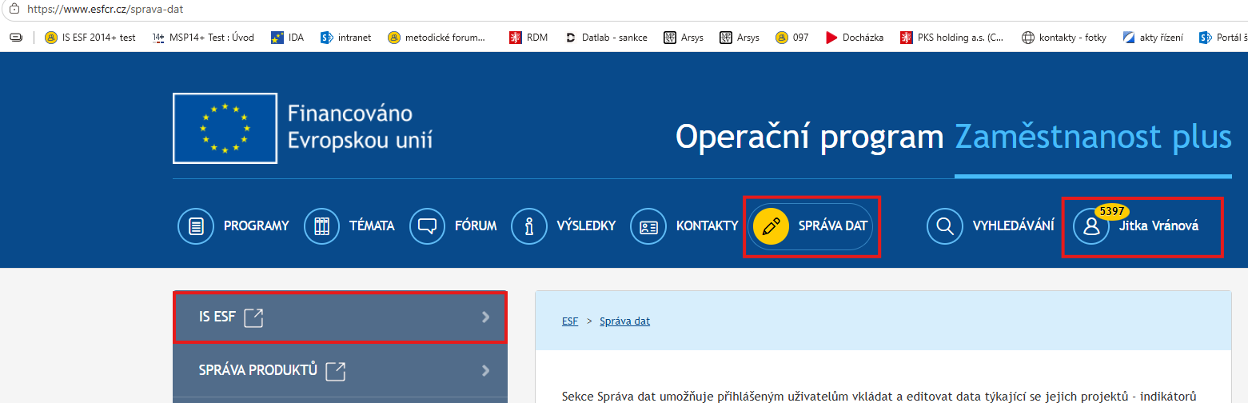
Evidence kurzů v IS ESF
Příjemce se do aplikace IS ESF přihlašuje prostřednictvím stránek www.esfcr.cz a záložky Správa dat – IS ESF
Nebo prostřednictvím přímého odkazu https://esf2014.esfcr.cz
Na záložce Projekty v Seznamu mých projektů vybere relevantní projekt

Slide 66
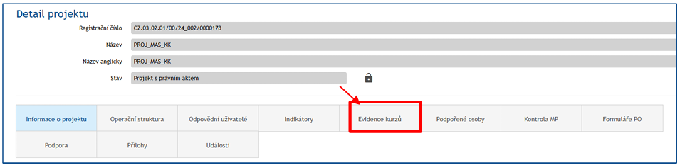

Evidence kurzů
V Detailu projektu se jedná o záložky Evidence kurzů - Kurzy, Plánování lekcí, Souhrnná evidence kurzů

Slide 67
Plánování aktivit projektu
Je třeba nahlásit všechny plánované aktivity projektu (tj. plánované lekce kurzů), a to se správnými údaji
Lekci je nezbytné nahlásit v kurzu, jehož je součástí
V případě kurzů o více lekcích (tj. vícedenních kurzů) je nezbytné nahlásit každou lekci zvlášť
Lekce je nahlášena, pokud se záznam nachází ve stavu Předložena na ŘO
Nenahlášené lekce nezahrne IS ESF do docházky, hodin k proplacení ani podpory pro účely indikátorů
Příjemce je povinen realizovat lekce v projektu v souladu se záznamy o plánovaných lekcích v IS ESF předloženými ŘO

Slide 68
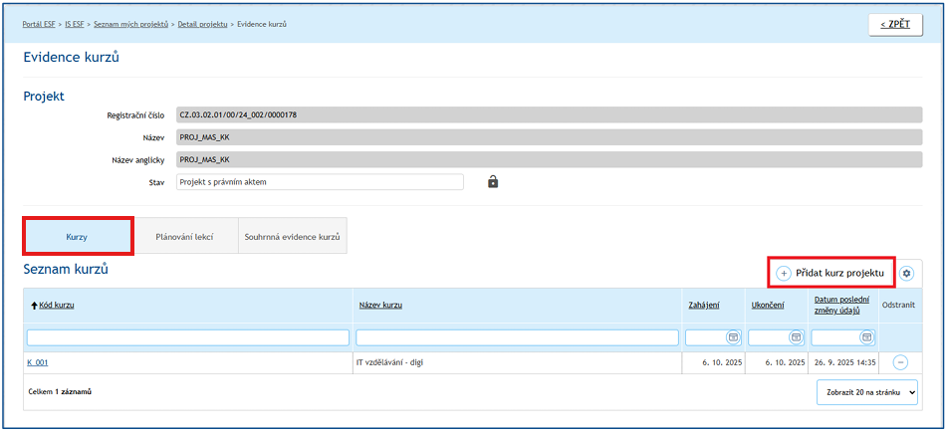
Založení kurzu
Notes:
Ukázka v IS ESF

Slide 69
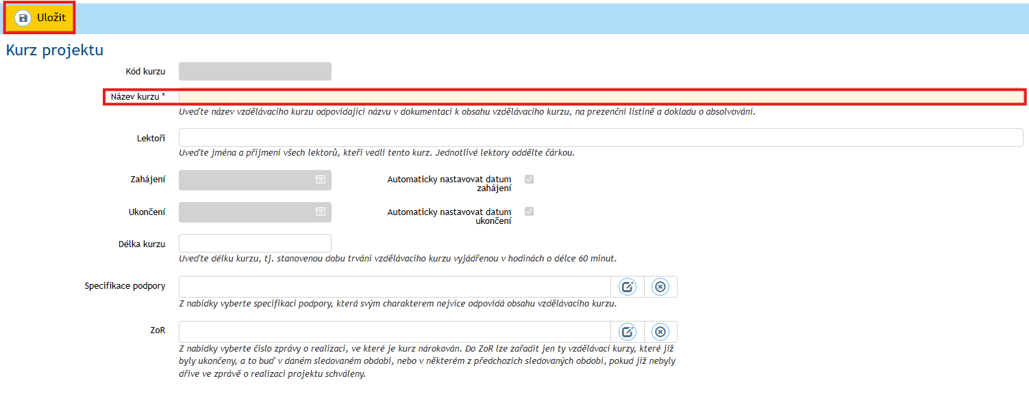
vyplnění údajů ke kurzu
Název kurzu
  povinný k vyplnění při založení kurzu
  musí být shodný s ostatními doklady ke kurzu (Dokumentací k obsahu kurzu, PL, dokladem o absolvování…)
  lze změnit nejpozději 3 pracovní dny před datem konání 1. lekce předložené ŘO realizované v rámci daného kurzu

Slide 70
vyplnění údajů ke kurzu
Kód kurzu – doplní systém automaticky po uložení (K_001..)
Kromě názvu a kódu lze údaje o kurzu vyplnit hned při založení kurzu či později (nejpozději při přípravě ZoR)
  Lektoři – všichni lektoři, kteří kurz vedli
  Zahájení a Ukončení jsou plněna automaticky datem konání první a poslední lekce kurzu nacházející se ve stavu Předložená na ŘO. Po vypnutí automatiky lze ručně upravit.
  Délka kurzu – dle Dokumentace k obsahu
  Specifikace podpory
  ZoR – číslo zprávy o realizaci, ve které bude kurz vykazován
Po uložení se zobrazí podzáložky:
  Podpořené osoby (lze vyplnit hned / později, nejpozději při přípravě ZoR)
  Lekce

Slide 71
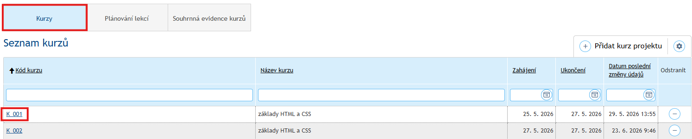
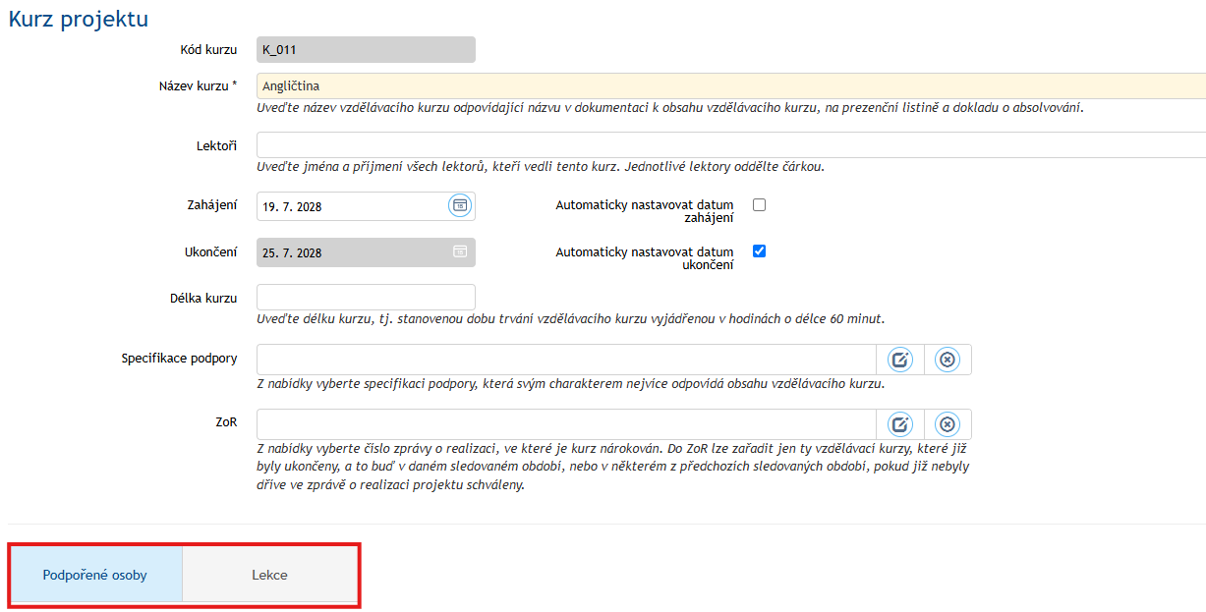
vyplnění údajů ke kurzu
Kurz je uložený v seznamu kurzů a lze jej otevřít přes kód
V detailu kurzu lze doplnit chybějící údaje (či údaje upravit). Součástí jsou také záložky Podpořené osoby a Lekce

Slide 72
Založení lekce kurzu
Lekci je nezbytné založit/nahlásit ke správnému kurzu (na úrovni kódu kurzu), jehož je součástí!!!
Po založení lekce není možné lekci zařadit (resp. přeřadit) do jiného kurzu, tj. do kurzu s jiným kódem.
Jedinou možností u lekce nahlášené ke špatnému kurzu je lekci zrušit a založit/nahlásit lekci znovu ke správnému kurzu (a to nejpozději 10 kalendářních dní před datem konání).
Lekce nahlášena/uskutečněna v chybném kurzu se nezapočítá do docházky kurzu, ve kterém nahlášena být měla, ani do docházky kurzu, ve kterém omylem nahlášena byla, a výdaje za tuto lekci nebudou způsobilé k proplacení.

Slide 73
Založení a nahlášení lekce kurzu
Založení lekce je možné 3 způsoby:
  Prostřednictvím záložky Kurzy
  Prostřednictvím záložky Plánování lekcí
  Prostřednictvím CSV šablony
Vyplnění údajů
Nejpozději 10 dní před datem konání je třeba lekci nahlásit, tj. změnit stav Rozpracována na Předložena na ŘO.
Změna stavu je možná 2 způsoby:
  Na detailu/záložce dané lekce
  Na záložce Plánování lekcí
Kontrola nahlášených lekcí
Notes:
Ukázka prostřednictvím záložky Kurzy – jako doporučeného způsobu

Slide 74
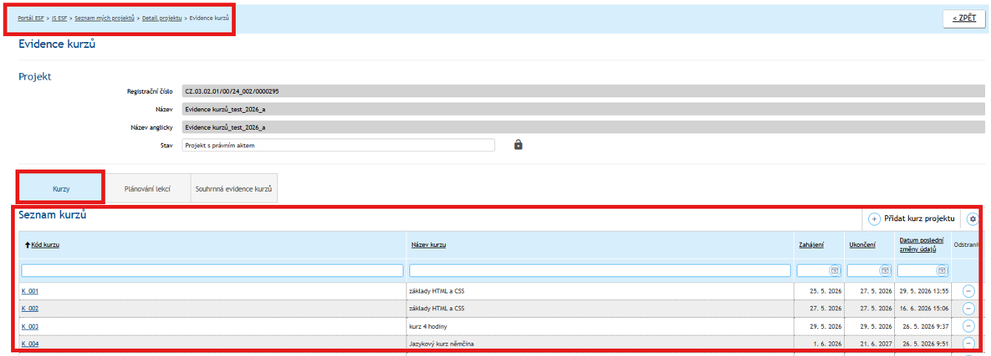
Příklad založení a nahlášení lekce
Výběr příslušného kurzu, jehož má být lekce součástí

Slide 75
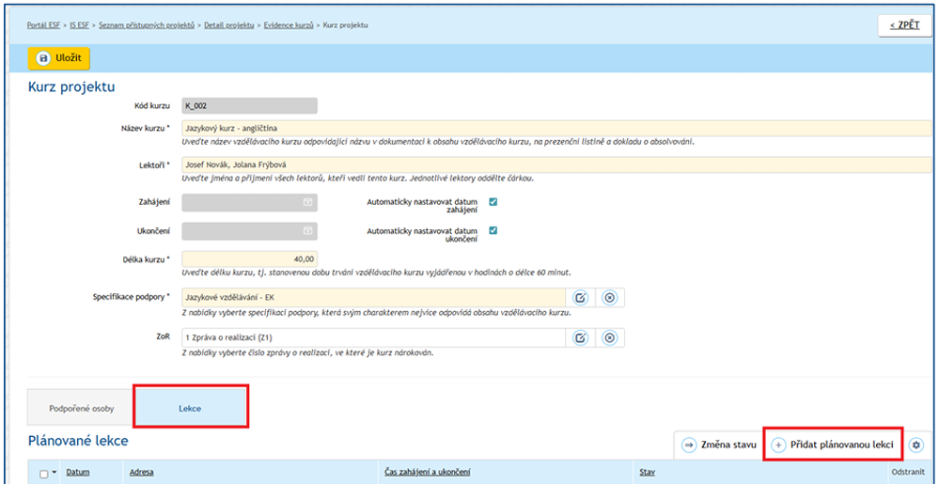
Příklad založení a nahlášení lekce
Na záložce Lekce kurzu tlačítko Přidat plánovanou lekci

Slide 76
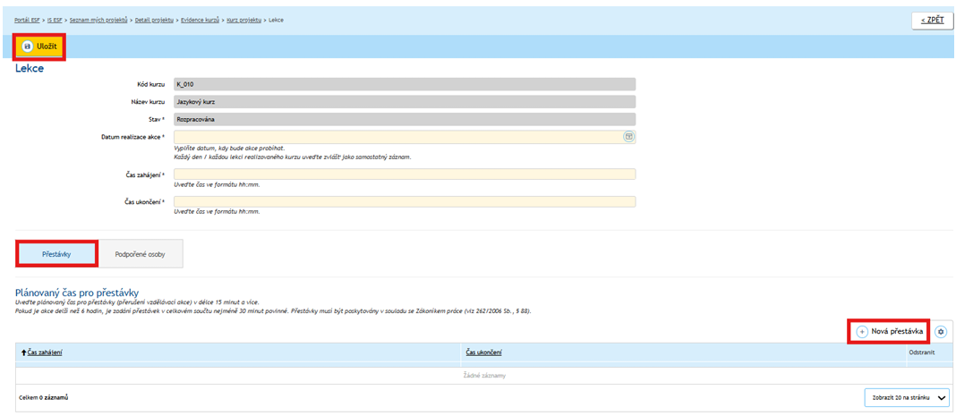
Příklad založení a nahlášení lekce
Vyplnění údajů o lekci a uložení

Slide 77
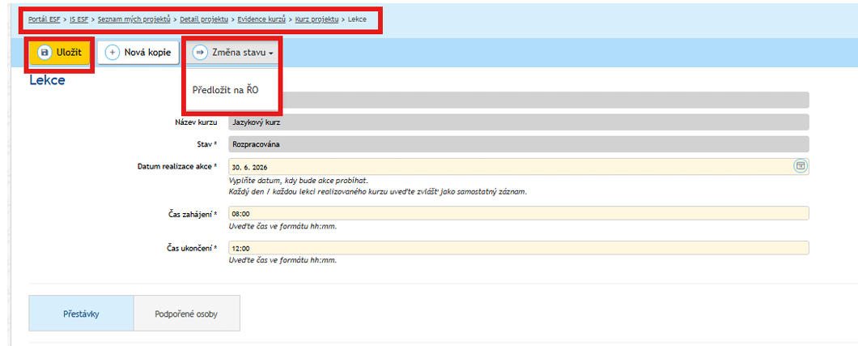
Příklad založení a nahlášení lekce
Nahlášení lekce na ŘO prostřednictvím změny stavu

Slide 78
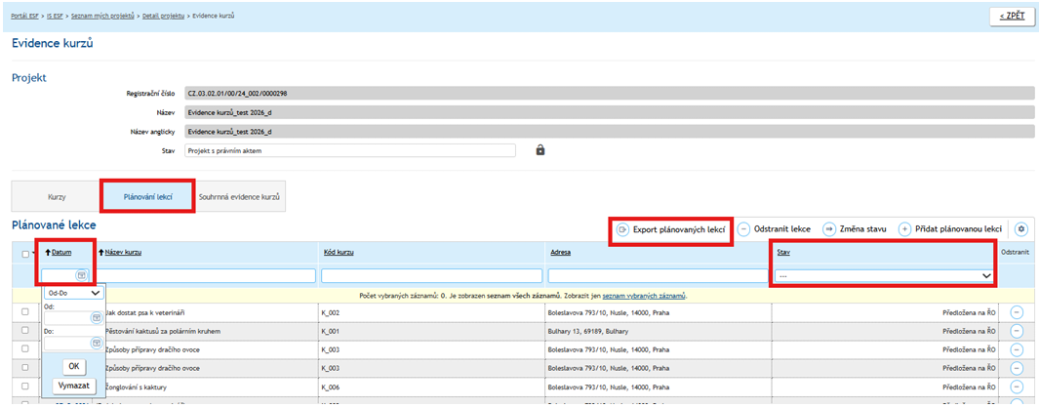
Kontrola nahlášené lekce
Pro kontrolu lze využít filtrování na záložce Plánování lekcí, která obsahuje všechny lekce všech kurzů ve všech stavech
Lekce lze exportovat do .xlsx přes Export plánovaných lekcí
Notes:
Ukázka prostřednictvím záložky Kurzy – jako doporučeného způsobu

Slide 79
Změny u nahlášených lekcí
U nahlášených lekcí se změny po uložení přímo přenáší ŘO
Povolené změny jsou stanoveny specifickou částí pravidel
Notes:
Ukázka prostřednictvím záložky Kurzy – jako doporučeného způsobu

Slide 80
Zrušení lekce
Lekce se ruší změnou stavu na Zrušena (jedná se o změnu nevratnou)
Notes:
Ukázka prostřednictvím záložky Kurzy – jako doporučeného způsobu

Slide 81
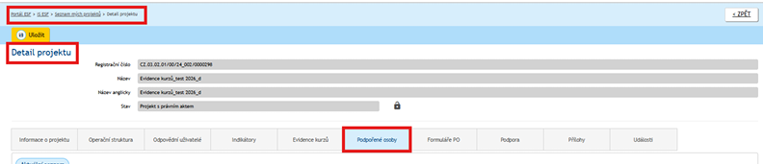
Přiřazení podpořených osob
Uvádí se pouze osoby, za které budou nárokovány osobohodiny k proplacení
Všechny osoby musí být uvedeny na záložce Podpořené osoby (z této vybírá příjemce osoby do kurzu)
U osob musí být nejpozději při přípravě ZoR provedeno ztotožnění s ROB nebo ruční potvrzení identity

Slide 82
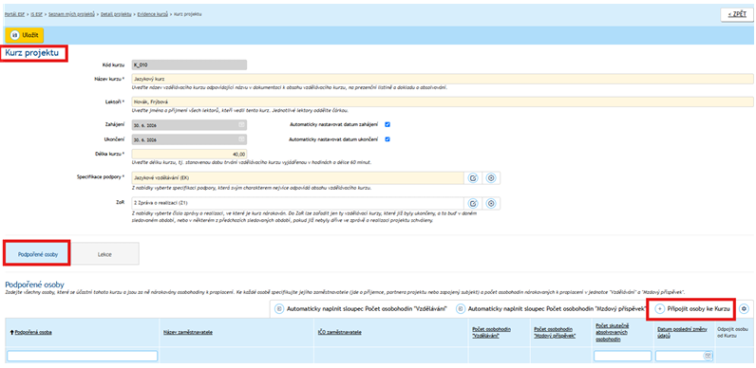
Přiřazení podpořených osob
Na detailu kurzu – záložka Podpořené osoby – Připojit osoby ke kurzu
Osoby lze přidávat i odebírat do doby vykázání v ZoR, přičemž změny se projeví ve všech lekcích kurzu

Slide 83
Počty hodin za osobu a kurz
Počet skutečně absolvovaných osobohodin
  Počítá/doplňuje IS ESF z časů zahájení/ukončení lekcí kurzu předložených na ŘO po odečtení přestávek
  Hodnotu doplňuje systém automaticky po uskutečnění lekce
  Doplněny jsou hodiny pro docházku 100 %, při absolvování méně hodin je nutné ručně údaj u příslušní lekce upravit
  Pokud nebude za osobu nárokována v kurzu žádná hodina, osoba se do kurzu neuvádí (z kurzu se odstraní)

Slide 84
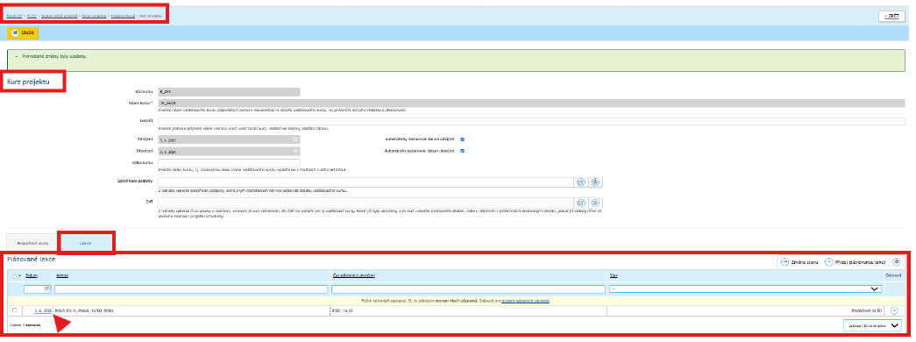
úprava absolvovaných osobohodin
Na detailu Kurzu projektu je třeba vybrat lekci

Slide 85
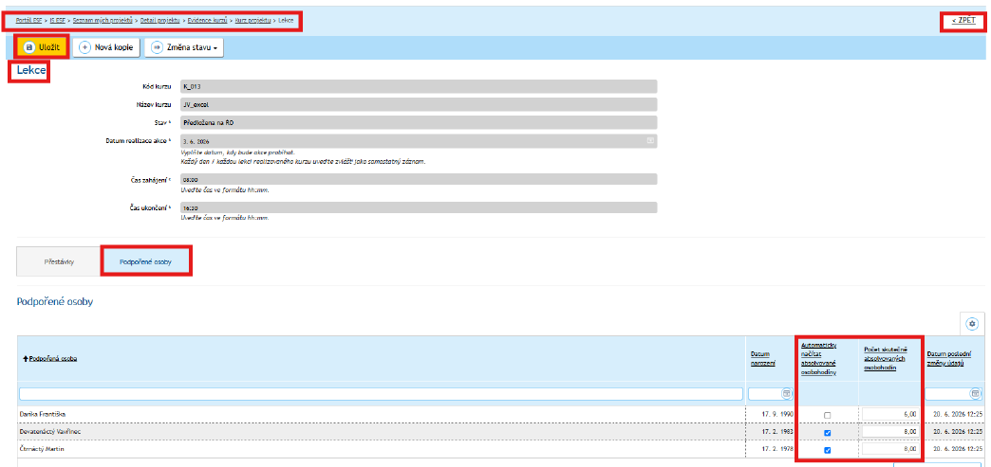
úprava absolvovaných osobohodin
U podpořené osoby je třeba vypnout automatický výpočet a počet hodin ručně upravit

Slide 86
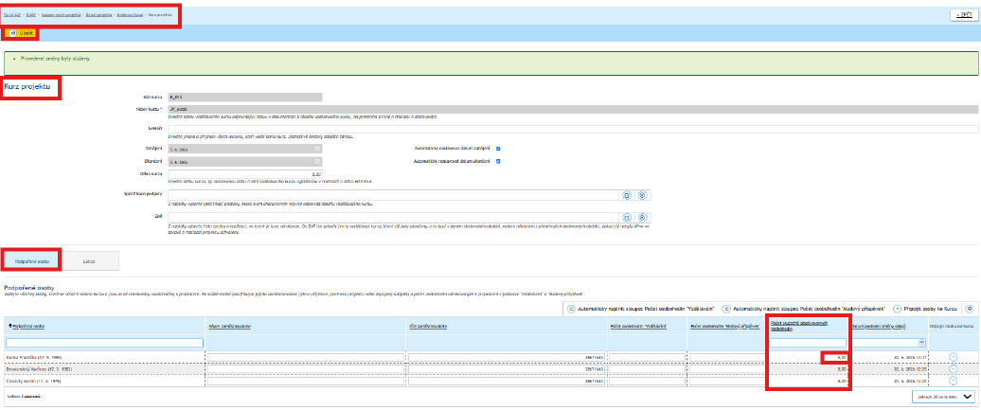
Doplnění hodin k osobám
Úprava hodin v lekci se promítne do součtu osobohodin za kurz

Slide 87
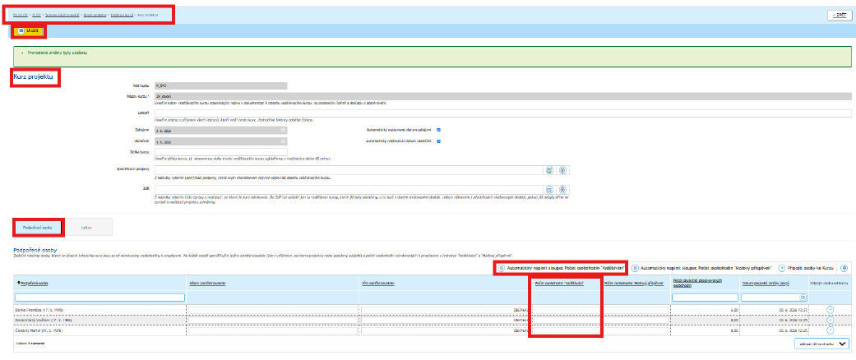
Počty hodin za osobu a kurz
Počet osobohodin „Vzdělávání“ a Počet osobohodin „Mzdový příspěvek“
  Jedná se o počet osobohodin nárokovaných k proplacení
  Doplňuje uživatel pokynem k automatickému vyplnění u všech osob (a případnou následnou úpravou), nebo ručním vepsáním
Poté doplnění skutečně absolvovaných osobohodin lze doplnit hodiny v jednotkách „Vzdělávání“ a „Mzdovém příspěvku“

Slide 88
Počty hodin za osobu a kurz
IS ESF hlídá následující podmínky:
  Počet osobohodin „Vzdělávání“ nesmí být vyšší než délka kurzu a než Počet skutečně absolvovaných osobohodin
  Počet osobohodin „Mzdový příspěvek“ nesmí být vyšší než hodnota ve sloupci Počet osobohodin „Vzdělávání“.
Doporučený zjednodušený postup:
  Doplnit/zkontrolovat/upravit základní údaje ke kurzu (délka kurzu…)
  Doplnit/zkontrolovat podpořené osoby
  Zkontrolovat dle PL skutečně absolvované osobohodiny (popř. upravit)
  Doplnit osobohodiny nárokované v jednotce „Vzdělávání“
  Doplnit osobohodiny nárokované v jednotce „Mzdový příspěvek“

Slide 89
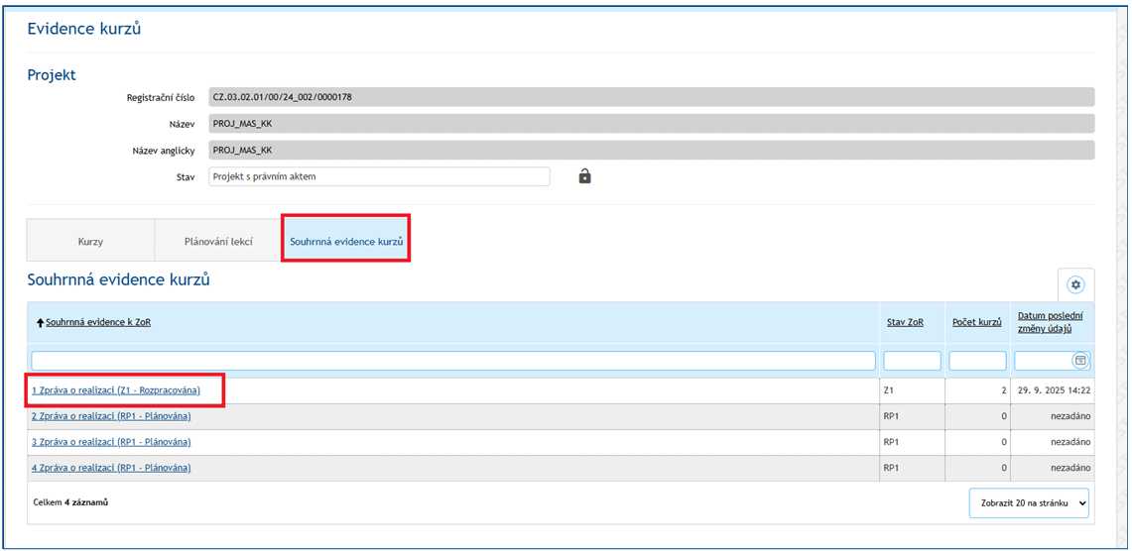
Souhrnná evidence kurzů
Evidence kurzů – Souhrnná evidence kurzů – výběr ZoR

Slide 90
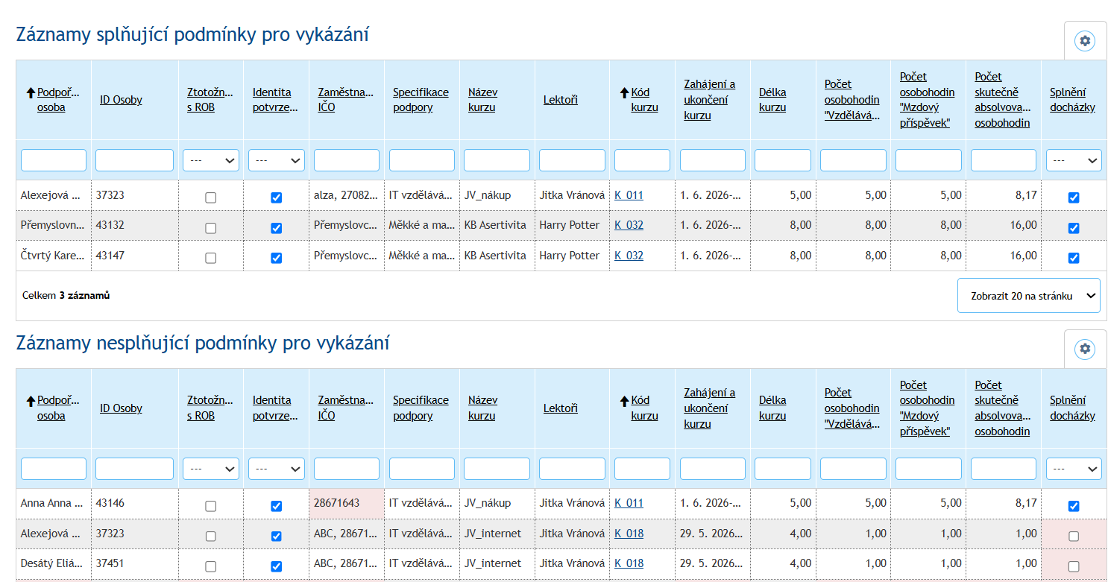
Souhrnná evidence kurzů
Zobrazují se:
Kurzy zařazené do příslušné ZoR
Lekce ve stavu Předložena na ŘO

Slide 91
Souhrnná evidence kurzů
Budou nárokovány k proplacení – v souhrnné evidenci na listu „Záznamy splňující podmínky“
Nebudou nárokovány k proplacení – v souhrnné evidenci na listu „Záznamy nesplňující podmínky“

Slide 92
Souhrnná evidence kurzů
Záznamy nesplňující podmínky
  Nedostatky jsou podbarveny červeně
  Je nutné všechny opravitelné nedostatky opravit (na příslušné záložce Kurzy či Podpořené osoby) a generovat souhrnnou evidenci znovu
  Pozor: V ZoR schválené záznamy nesplňující podmínky jsou definitivně nezpůsobilé - nelze je nárokovat v dalších ZoR ani započítat do indikátorů!

Slide 93
Souhrnná evidence kurzů
Vygenerovaný report souhrnné evidence s finálními údaji se přikládá jako příloha do Dokumentů ZoR v IS KP21+
Report obsahuje elektronický podpis systému IS ESF:
  není možné jej ručně jakkoli upravovat/doplňovat
  změny je třeba udělat v IS ESF a souhrnnou evidenci generovat znovu
Po vygenerování finální souhrnné evidence přikládané do ZoR nelze dělat v IS ESF žádné změny zahrnutých údajů:
  a to ani pokud je technicky možné záznamy editovat (tj. do doby uzamknutí), v IS ESF je datum poslední manipulace se záznamem
  po podání ZoR v IS KP21+ dochází (přes noc) v IS ESF k uzamknutí údajů pro editaci navázaných na danou zprávu o realizaci
Údaje zařazené do ZoR lze editovat po vrácení ZoR k opravě
Po schválení ZoR jsou údaje dané ZoR trvale zafixovány

Slide 94
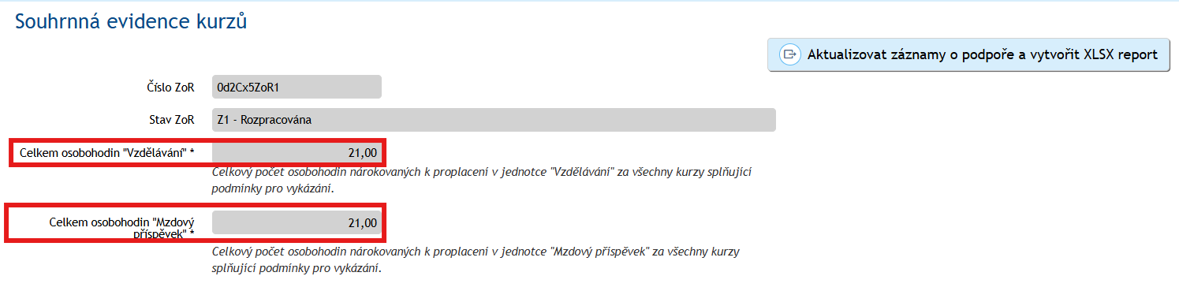
Souhrnná evidence kurzů
Současně s generováním souhrnné evidence se z této počet osobohodin nárokovaných v jednotce „Vzdělávání“ přenáší na záložky Podpora a Podpořené osoby pro účely indikátorů
  Počet hodin pro účely indikátorů nelze ručně upravovat
Na záložce Souhrnná evidence kurzů je uvedený celkový počet osobohodin, které splňují podmínky
  Počet hodin (zaokrouhlený na celé jednotky dolu) se uvádí do ZoR

Slide 95
Relevantní dokumenty k IS ESF
Pokyny pro práci v IS ESF (především kap. 5) Monitorování podpořených osob - www.esfcr.cz
Obecná část pravidel pro žadatele a příjemce v rámci OPZ+
Specifická část pravidel pro žadatele a příjemce v rámci OPZ+ pro projekty s jednotkovými náklady zaměřené na další profesní vzdělávání (5.2.1.2, 5.2.3)

Slide 96
KONTAKTY
Kristýna Bukovská
kristyna.bukovska@mpsv.gov.cz
+420 778 537 913
Jitka Vránová
jitka.vranova@mpsv.gov.cz
+420 773 261 543
www.esfcr.cz

